Slide 1
Портрет
и
автопортрет

Slide 2
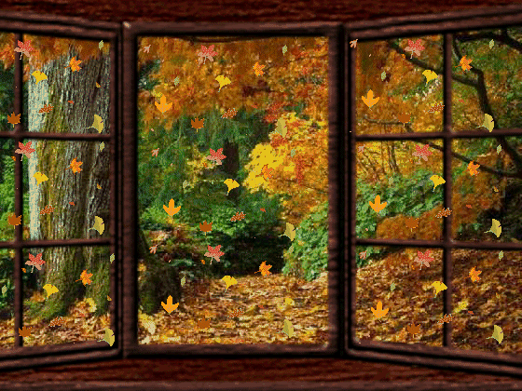
Унылая пора!.. А.С.Пушкин.

Slide 3
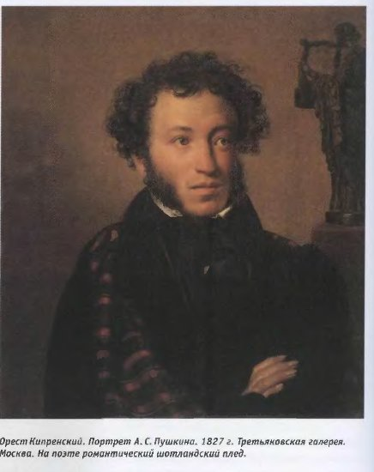
Александр Сергеевич Пушкин. Портрет.

Slide 4
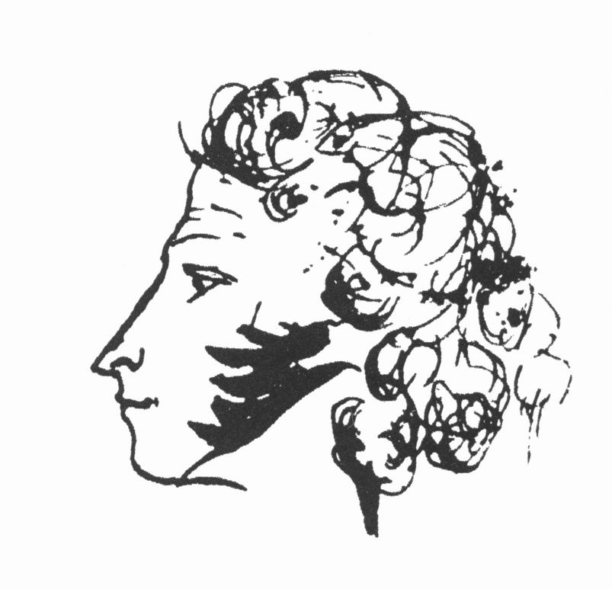
Александр Сергеевич Пушкин. Автопортрет.

